Slide 1

程序设计语言概论
Concepts of Programming Languages
马秀莉 xlma@pku.edu.cn

Slide 2
4 变量和绑定

Slide 3
提纲
名字
变量
绑定
生存期与作用域
引用环境
命名常量

Slide 4
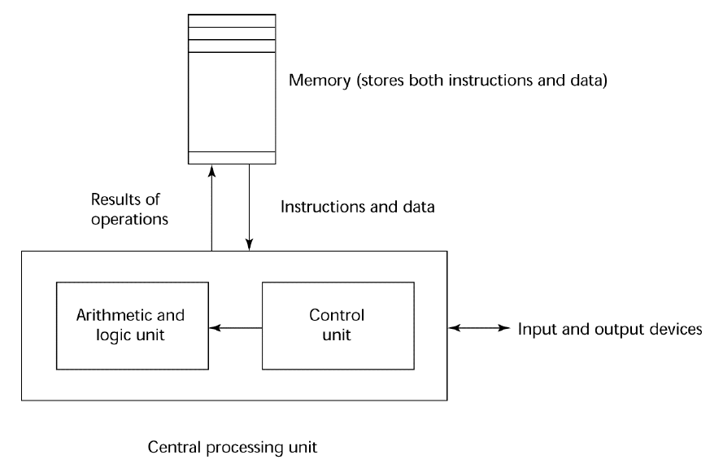
编译过程
命令式语言
冯•诺依曼计算机体系结构的抽象
变量
机器的存储单元在语言中的抽象
由一组属性来概括。如，类型，在设计时有许多考虑因素
Notes:
变量有许多属性，如名字、类型、作用域、生存期……。类型，在设计时，必须考虑作用域、生存期、类型检测、初始化、类型兼容。
对于理解命令式语言十分必要

Slide 5
变量
变量可用6种属性来刻画，六元组
<名字、地址、值、类型、生存期、作用域>
名字：标识
地址：与这个变量相关联的存储单元的地址
值： 与这个变量相关联的存储单元的内容
类型：取值范围与操作集合
生存期：与存储绑定的一段时间
作用域：语句范围，在该范围内变量可见
Notes:
并非所有的变量都有名字：显式堆动态变量，是无名的存储单元。在堆上分配和解除，只能通过指针变量或引用变量来引用。
int * p;
p = new int;
…
delete p;

Slide 6
Go之例
变量的声明
一般形式 var name type = expression
var i, j, k int
var d, e, f = true, 2.3, “four”
var names [ ]string
short variable declarations name := expression
i, j := 0, 1 //help readability? for i, v:= range values{ }
i, j = j, i //tuple assignment
if f, err := os.Open(fname); err != nil {
return err
}
f.ReadByte() // compile error
Notes:
Variable --- addressable values
注意区分 多变量声明和tuple assignment
:= is a declaration, whereas = is an assignment
type Error struct
{ Fset *token.FileSet // file set for interpretation of Pos
Pos token.Pos // error position
Msg string // error message
Soft bool // if set, error is "soft" }

Slide 7
名字
名字是用来标识程序中某种实体的字符串 (var, const, type, func)
名字的主要设计问题
最大允许长度
允许使用连接符吗？
大小写敏感么？
特殊字是保留字还是关键字？
长度
如果太短，无法表达清楚内涵
语言的例子

Slide 8
名字（续）
长度
例子
FORTRAN I：最长6个字符
COBOL：最长30个字符
FORTRAN 90以及ANSI C：最长31个字符
Ada以及Java：没有限制，所有字符都同等重要
C++：没有限制，但是实现者常常会强加一个限制（考虑符号表的维护）

Slide 9
名字（续）
连接符
Pascal，Modula-2和FORTRAN77不允许使用连接字符
其他的都可以
大小写敏感
C、C++、Java和Go的名字都是大小写敏感的
其他语言的名字不是大小写敏感的
缺点：影响可读性
设计原则：形式与意义一致——看起来相同的语言成分应该有相同的意义

Slide 10
名字
特殊字
提高可读性（对动作命名）；用来分隔程序中的语法实体
定义：关键字是仅仅在特定的上下文中特殊的词
缺点：较差的可读性
Real VarName (Real 后面跟一个名字，表示变量的类型，因此，Real是一个关键字)
Real = 3.4 (Real 是一个变量)
定义：保留字（reserved word）是不能用来作为名字的特殊字

Slide 11
Go之例
名字
(letter|_)(letter|digit|_)* （可以是blank identifier）
for _, arg := range os.Args[1:]{ }
大小写敏感：heapSort和Heapsort不同
25 个保留字（如if, switch, for）不能用于声明中作为名字
还有一些predeclared names（如int, true）非保留
大小写：若开头字母是大写，exported（如fmt.Printf）
长度：与作用域有关 （作用域小的局部变量的名字短）
倾向于用Camel case（而不是_）
Notes:
exported表示在它被声明的package之外，也是可见的可被访问的

Slide 12
变量的地址
与变量关联的存储地址
在执行的不同时期一个变量名字可能有不同的地址
如果多个变量名能够用来访问同一个存储位置，它们就被称为别名
有损于可读性
别名是怎么产生的？
指针、引用、联合类型（Union）、子程序参数
变量与地址关联起来的时间非常重要——绑定时间
Notes:
x := 1
p := &x
*p = 2 //等价于 x = 2

Slide 13
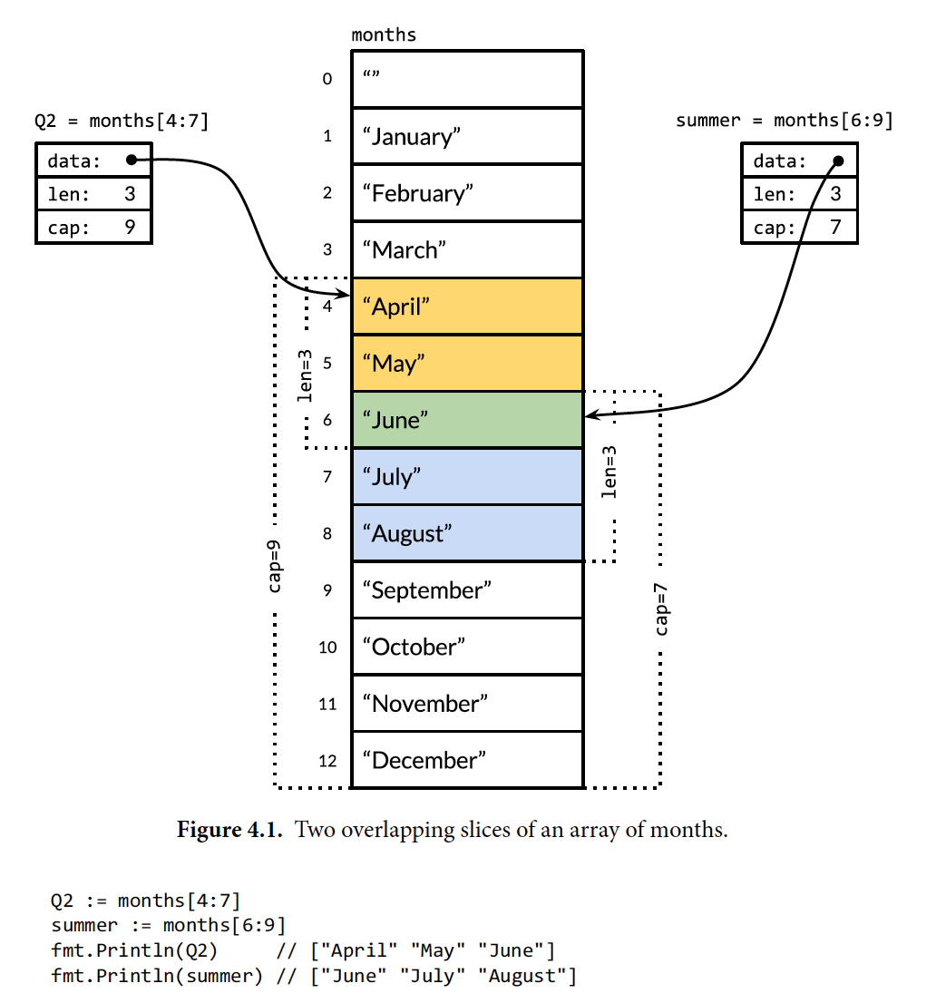
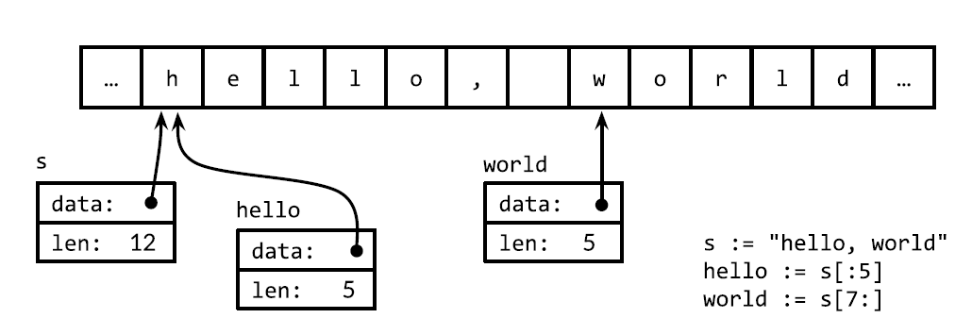
Go例
String
slice
s[i : j]
Notes:
Array: var name [...]type
Slice: var name []type

Slide 14
Ada的联合类型（Union）
type Shape is (Circle, Triangle, Rectangle);
type Colors is (Red, Green, Blue);
type Figure (Form: Shape) is record
Filled: Boolean;
Color: Colors;
case Form is
when Circle => Diameter: Float;
when Triangle =>
Leftside, Rightside: Integer;
Angle: Float;
when Rectangle => Side1, Side2: Integer;
end case;
end record;

Slide 15
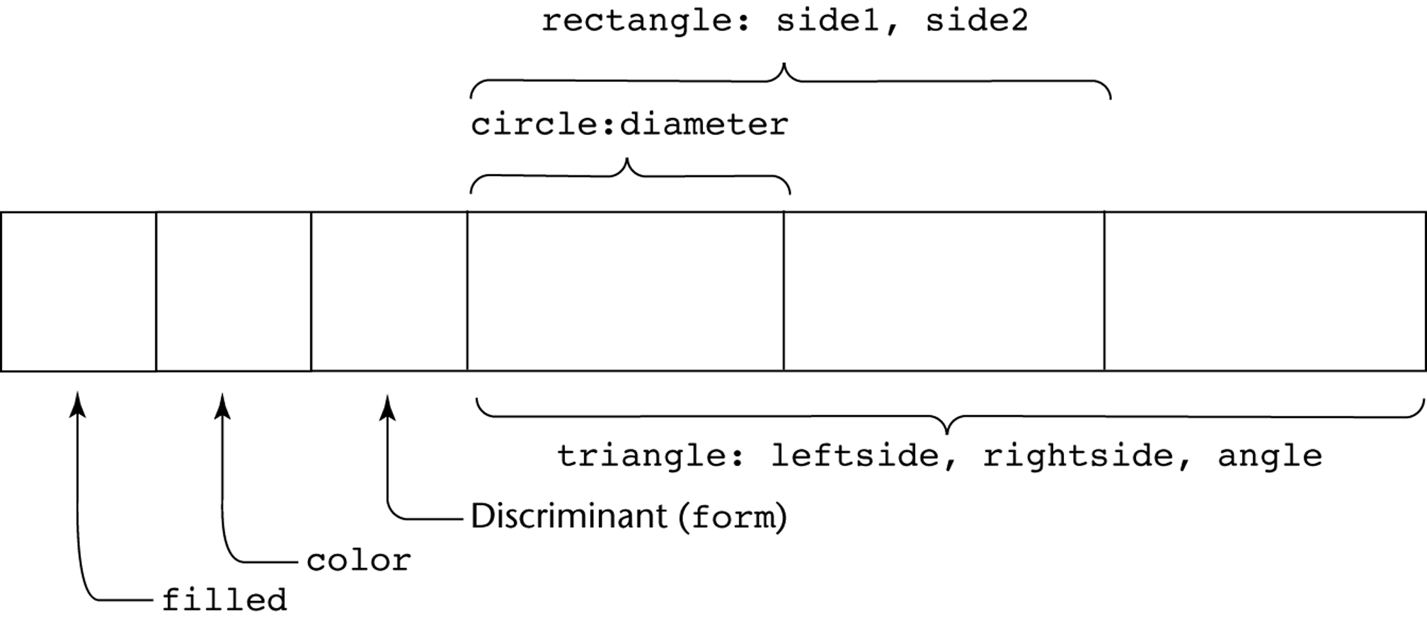
Ada联合类型的示意图
可以区分三种形状变量的联合

Slide 16
变量的类型和值
类型
决定了变量的取值范围，以及为该种类型的值定义的操作的集合
对于浮点型来说，类型还定义了精度
值
与变量关联的存储单元的内容
抽象存储单元，与变量关联的物理位置或其集合
左值：地址
右值：值

Slide 17
绑定的概念
定义：绑定就是关联
变量与其属性之间
操作和符号之间
绑定时间：绑定发生的时间
语言设计时——例如：将操作符与操作绑定
语言实现时——例如：将浮点类型与某种表达绑定
编译时——例如：将一个变量与类型绑定
连接时——例如：将一个库函数调用与其定义代码绑定
装载时——例如：将一个变量与一个存储位置绑定
运行时——例如：将一个非静态局部变量与一个存储位置绑定

Slide 18
绑定的概念
考虑如下的赋值语句
count = count + 5
绑定时间
count的类型——在编译时绑定 （compile time）
count的可能取值集合——在编译器设计时绑定 (compiler design time)
操作符+的含义——在编译时绑定，当操作数的类型被确定之后进行
常量5的内部表示——在编译器设计时绑定
count的值——在这条语句执行时绑定 （execution time）

Slide 19
静态绑定与动态绑定
静态绑定
如果绑定首次发生是在运行之前，并且在程序执行期间保持不变，那么该绑定是静态的
动态绑定
如果绑定首次发生是在执行期间，或者在程序执行期间可以改变，那么该绑定是动态的

Slide 20
类型绑定
怎样指定类型
绑定何时进行？
如果是静态的，那么类型可以用一个显式或隐式的声明来指定
一个显式声明是一条程序语句用来声明变量的类型
一个隐式声明是指定变量类型的缺省机制（比如，变量在程序中的首次出现，或spelling）
FORTRAN，PL/I，BASIC以及Perl提供隐式声明
优点：易写性
缺点：可读性差；可靠性差，不利于编译器发现某些错误
类型推理：根据引用的上下文（如 Go，声明语句中被赋的初值的类型）

Slide 21
动态类型绑定
通过赋值语句指定
例如：JavaScript
list = [2, 4.33, 6, 8];
list = 17.3;
优点
灵活性
通用程序（Generic Program）
缺点
可靠性差，编译器难于检查类型错误
代价高（动态类型检查和解释，运行时描述符）
Notes:
A generic program is capable of dealing with data of any numeric type.
Whatever type data is input will be acceptable, because the variables in which the data are to be stored can be bound to the correct type when the data is assigned to the variables after input.

Slide 22
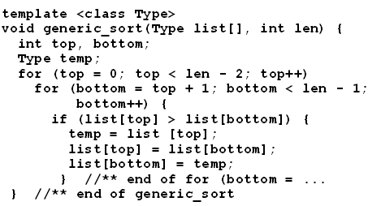

例——通用子程序
C++中模板函数，隐式实例化
即当在某次调用中函数被命名时或当它的地址用&操作符取得时，模板函数被实例化template <class Type>
Type max(Type first, Type second) {
return first > second ? first : second;
}

Slide 23
存储绑定 & 生存期
变量的生存期——变量与某一特定的存储位置绑定在一起的时间（interval of time during which the variable exists as the program executes）
分配-从某个存放可用单元的存储池中得到一个位置
释放-将存储单元放回到存储池中

Slide 24
根据生存期对变量分类
静态变量
在程序运行开始前绑定到某存储位置并且在运行期间该绑定保持不变
例如：所有FORTRAN77的变量，C静态变量
优点：高效（直接寻址）；在运行时没有进行分配与解除的代价；支持历史敏感的子程序
缺点：缺乏灵活性；不支持递归
栈动态变量
变量的存贮绑定产生在变量的声明语句被确立时（Elaboration），但类型是静态绑定的
存储分配来自运行时栈
如果是数量变量，除了地址外所有的属性都是静态绑定的
例如，C++的子程序和Java的方法中的局部变量
优点：允许递归；不同子程序可共享存贮空间
缺点：存储分配和释放的运行时代价；子程序中局部变量不能是历史敏感的

Slide 25
根据生存期对变量分类
显式堆动态变量
由程序人员指定的显式命令分配和释放存储单元，在执行时生效。类型静态绑定
从堆上分配和解除，只能通过指针或引用来引用
例如：C++中的动态对象（通过new和delete）以及Java中的所有对象（隐式垃圾收集）
优点：提供动态存贮管理（链表和树）
缺点：低效且不可靠
隐式堆动态变量
由赋值语句引起的存储分配和释放
例如：Perl和JavaScript中的所有字符串以及数组
优点：高度的灵活性；允许通用程序
缺点：低效，因为变量的所有属性都是动态绑定的；缺乏错误检查能力

Slide 26
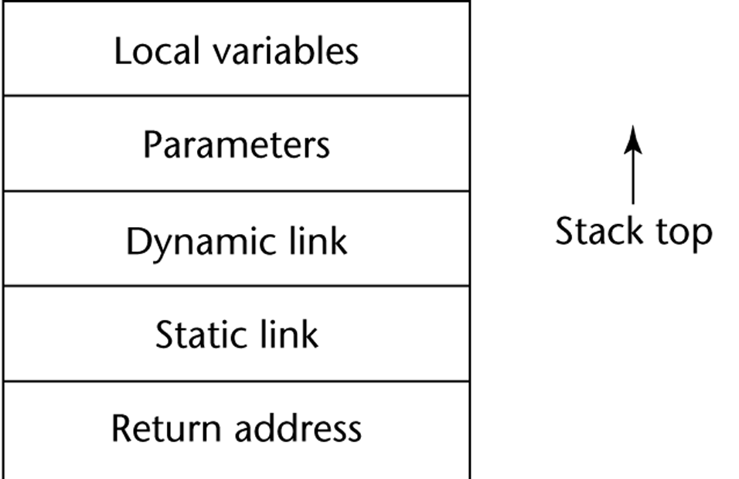
栈动态变量的实现
运行时栈
具有栈动态局部变量的语言的活动记录（Activation Record）
当子程序被调用时，在运行时栈中动态创建一个活动记录实例

Slide 27
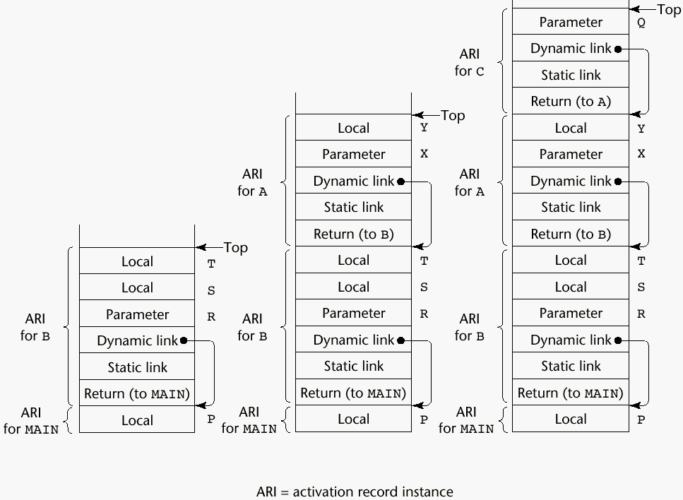
具有栈动态局部变量的子程序的实现
void A(int x) {
int y;
...
C(y);
...
}
void B(float r) {
int s, t;
...
A(s);
...
}
void C(int q) {
...
}
void main() {
float p;
...
B(p);
...
}

Slide 28
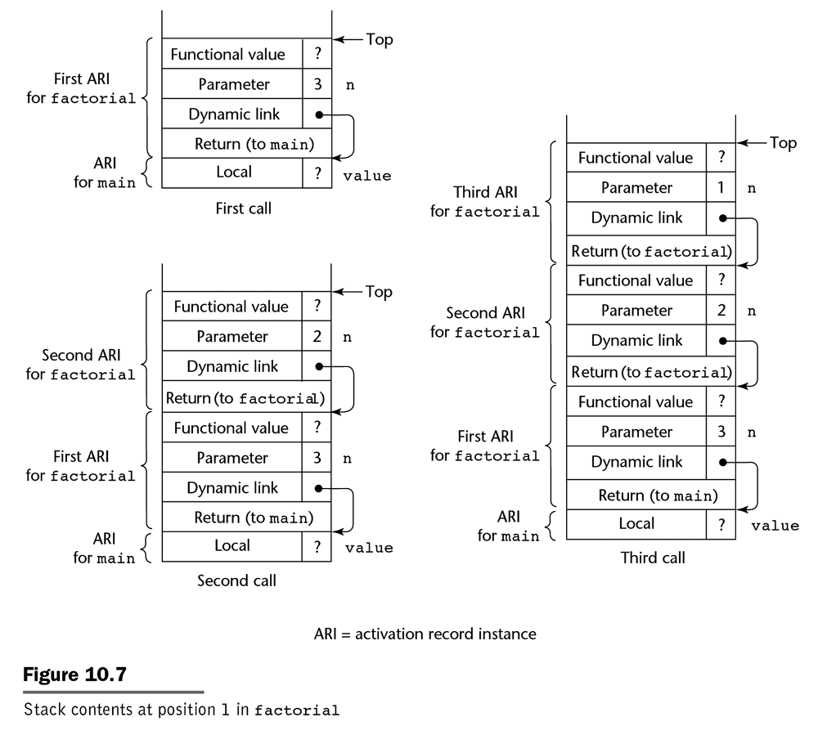
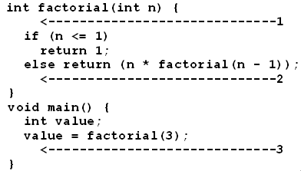
具有栈动态局部变量的递归子程序的实现

Slide 29
Go作用域和生命期之例
for t:= 0.0; t < cycles*2*math.Pi; t += res {
x:= math.Sin(t)
y:= math.Sin(t*freq + phase)
img.SetColorIndex(size+int(x*size+0.5), size+int(y*size+0.5), blackIndex)
}
t is created each time the for loop begins
x and y are created on each iteration of the loop
Notes:
Variable --- addressable values
Unreachable --- its storage may be recycled

Slide 30
Go作用域和生命期之例
var global *int
func f( ) {
var x int
x=1
global = &x
}
func g( ) {
y := new(int)
*y = 1
}
Notes:
x must be heap-allocated, because it is still reachable from global after f returned, despite being declared as local.
x escapes from f.
It is safe for the compiler to allocate *y on the stack, even though it was allocated with new.

Slide 31
问题研讨
在程序设计语言中，名字有什么用？
如何确定名字所引用的对象？
绑定的本质是什么？
为什么需要栈动态、显式堆动态和隐式堆动态变量？
C语言子程序中的所有局部变量都是栈动态变量吗？

